Slide 1
Análise de sentimentos sobre Twitters

Slide 2
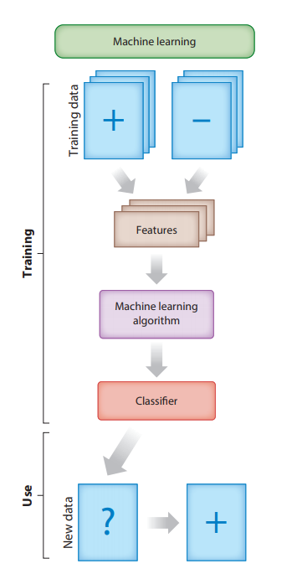
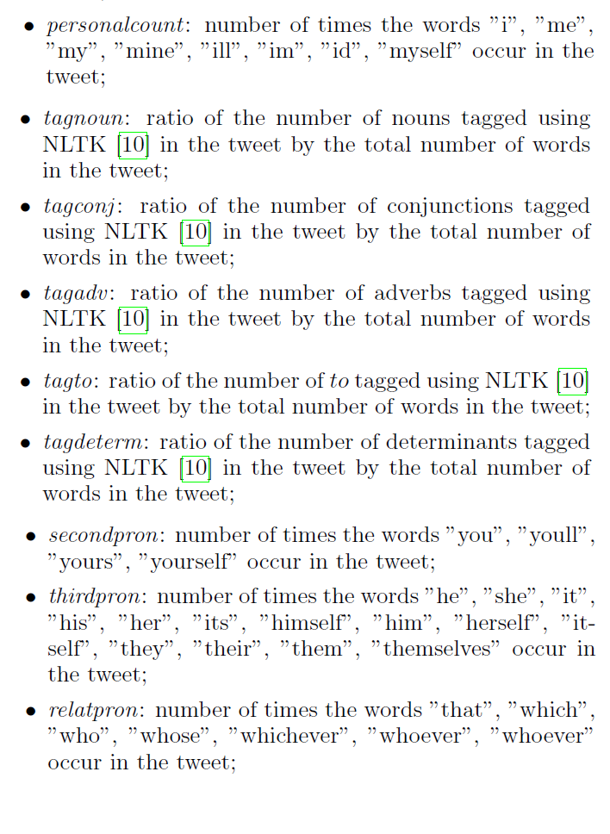
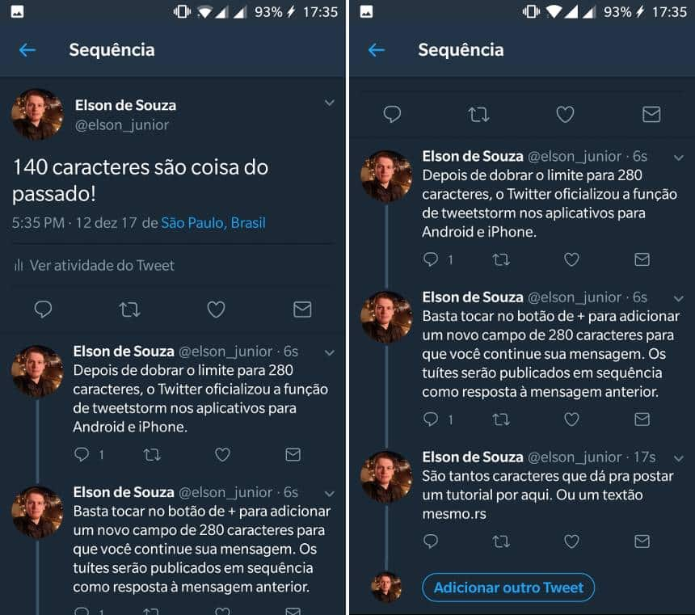
Classificador para identificar sentimentos
Twitters rotulados
Arquitetura de classificadores:
MLP
SVN
BDT
Testar classificador
Selecionar Twitters classificados e não usados no treinamento da rede neural.
Verificar a acurácia do modelo para esse conjunto de testes
O classificador vai identificar se o twitter é uma mensagem positiva, negativa ou neutra sobre uso de determinados medicamentos para HIV
Classificação manual dos Twitters como:
Positivo:
Finally not feeling chills coming from my core for the first time in 3 weeksFinally adjusting to the #Epzicom and #Tivicay
Negativo:
Danes find more evidence linking #abacavir tx w increased risk of #heartattack http://ow.ly/15xsW #Ziagen #Kivexa #Trizivir #HIV #AIDS
Neutro:
My #HIV Q/A of the day @TheBodyDotCom Forum: On boosted #Reyataz + #Epzicom, ok to switch to #Triumeq? http://thebody.com/Forums/

Slide 3
Classificador para identificar ruídos
Classificação manual de Twitters
Tipos:
Sinais:
Last nights ATRIPLA fuelled dream was very vivid and real. It was me at the bank filling out a loan application. I didn't say it was fun :p @UKPositiveLad have you thought about switching to #Complera ? It is just as effective without the crazy dreams
In related good news. My meds have been combined. Start my one a day in 2 weeks. #complera
Ruídos:
Will be starting #Complera in January 2012 #HIV
Photo: Ahh, goodnight. #diabetes #type1 #BG #vitamins #complera #hiv http://tmblr.co/Zrh5UuyOA6E1

Slide 4
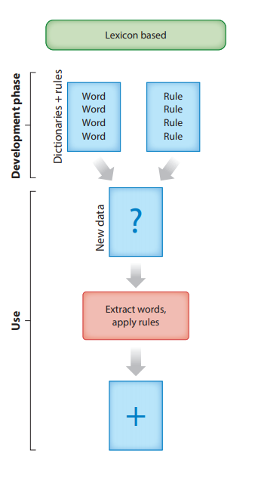
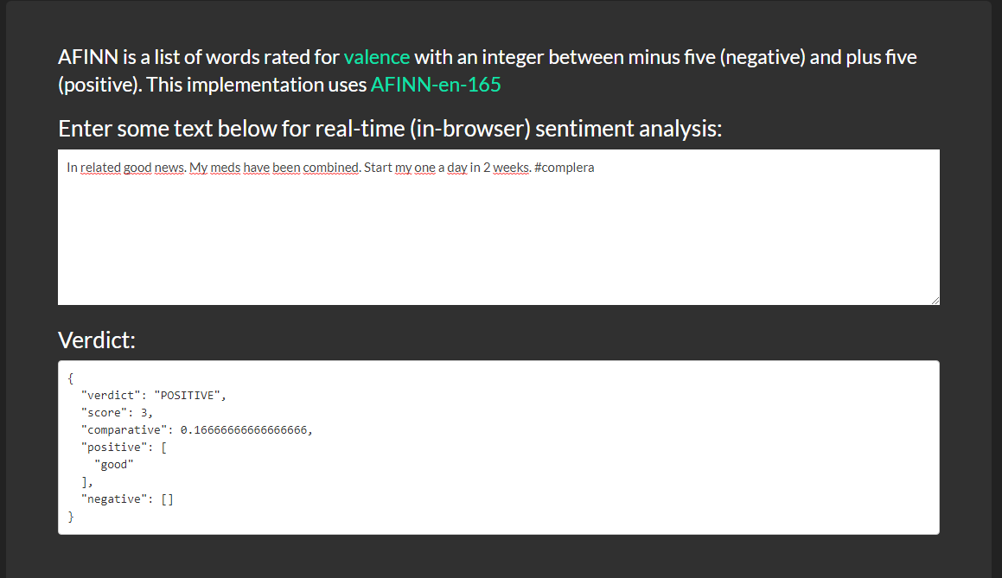
Função de sentimento

Slide 5
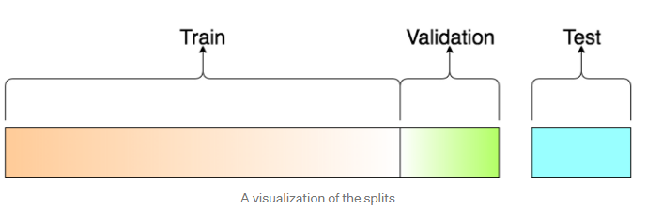
Atividade de classificar Twitters
6000
2000
2000
Atividades:
Selecionar Twitters como ruído e classificar como positivo ou negativo
No total temos 10,000 twitters que devemos rotular.
Para não gerar os dados enviesados precisamos manter o seguinte foco:
Treino: 3000 ruídos e 3000 sinais
Validação: 1000 ruídos e 1000 sinais
Teste: 1000 ruídos e 1000 sinais
Observação: Se o especialista gastar 30 segundos em média para classificar cada Twitters temos que ele precisa: 30 * 10,000 = 300,000 segundos ou aproximadamente 83 horas.

Slide 6
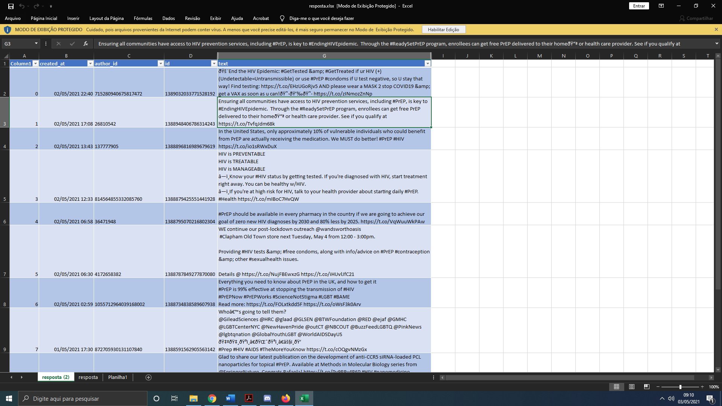

Slide 7
hashtags
As buscas vão ser feitas nessa ordem de prioridade de tags.
Vamos começar da data atual e vamos de três a três meses para trás.
Só vamos continuar os próximos três meses, quando todas as tags finalizarem a janela de três meses.
1° #PrEP
2° #Truvada (é um dose fixa combinada)
3° #aTripla (é um dose fixa combinada)
4° #HIVinfection
5° #epzicom (é um dose fixa combinada)
6° #complera (é um dose fixa combinada)
7° #ftc hiv
8° #hiv drug
9° #hiv treatment
10° #3tc hiv
11° #triple therapy hiv
12° #anti hiv
13° #isentress
14° #reyataz
15° #complera
16° #norvir
17° #livingwithaids
18° #peptreatment
19° #NormalizingHIVChallenge
20° sustiva (um único medicamento)
21° stocrin (um único medicamento)
22° viread (um único medicamento)
23°#pepforhiv
24° #pepforearlyhiv
25° #pepindelhi
26° #peptreatment
27° #peptreatmentinmalviyanagar
28° #pepcenterforhiv
29° #pephivcenter
30° #pepforealryexposer
31° #pepandprep

